Slide 1
Курсовой проект на тему «Проектирование ИС «Магазин оптики»
ДЕПАРТАМЕНТ ОБРАЗОВАНИЯ И НАУКИ ТЮМЕНСКОЙ ОБЛАСТИ
Государственное автономное профессиональное учреждение Тюменской области
«ТЮМЕНСКИЙ ТЕХНИКУМ СТРОИТЕЛЬНОЙ ИНДУСТРИИ И ГОРОДСКОГО ХОЗЯЙСТВА»
Выполнил: Лапин В. И.
Студент 1 курса
Очной формы обучения
Группы-ИСиП-25-11-1
Проверил: Гончарова Т.В.
Должность: преподаватель
Проф. Дисциплин
г. Тюмень 2026г.

Slide 2
Введение
Актуальность данной темы обусловлена необходимостью разработки эффективных информационных систем, способных обеспечить надежную и удобную работу интернет-магазина оптики.
Целью данного курсового проекта является разработка модели информационной системы интернет-магазина оптики, обеспечивающей автоматизацию процессов продажи и управления товарами.
Объект —процесс функционирования интернет-магазина оптики
Предмет — методы и средства его автоматизации.

Slide 3
Задачи
Изучить особенности предметной области;
Определить основные функции системы;
Разработать диаграммы потоков данных;
Спроектировать структуру базы данных;
Описать взаимодействие пользователей с системой.

Slide 4
Предметная область
Интернет-магазин очков – это информационная система, предназначенная для дистанционной продажи очков для зрения и солнцезащитных очков. Он может включать в себя каталоги, корзину, систему оплаты, интеграцию со службами доставки.

Slide 5
Функции ИС
Формирование и поддержка каталога товаров;
Организация и проведение акций, скидок, сезонных распродаж;
Обеспечение безопасности и конфиденциальности персональных данных и платежной информации;
Продажа очков с использованием сервисов доставки

Slide 6
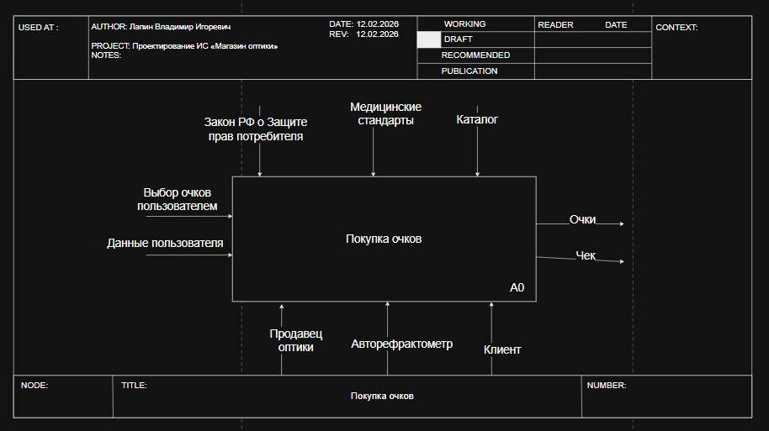
Диаграмма IDEF0 (функциональная модель)

Slide 7
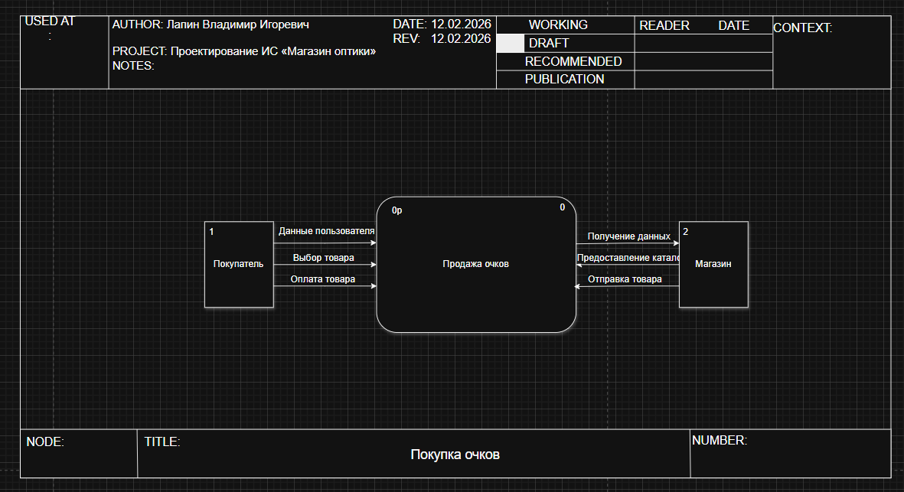
DFD(диаграмма потоковых данных) (0 уровня)

Slide 8
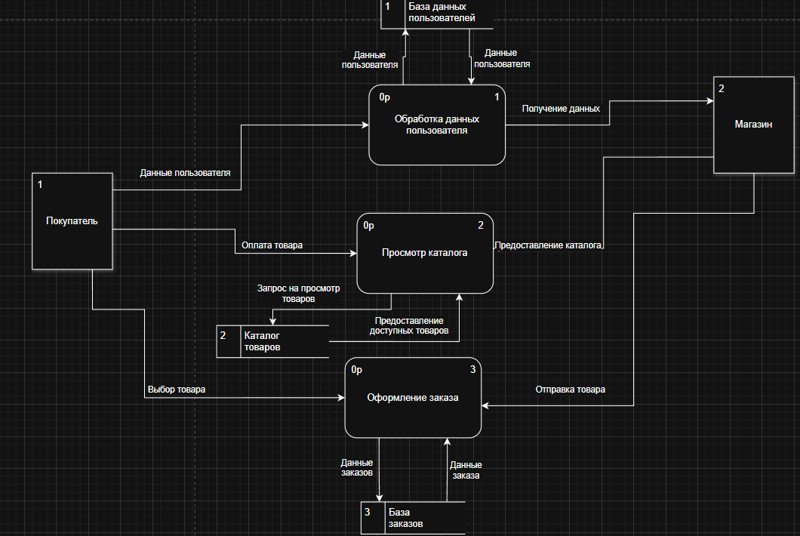
DFD(Диаграмма потоковых данных)(1 уровня)

Slide 9
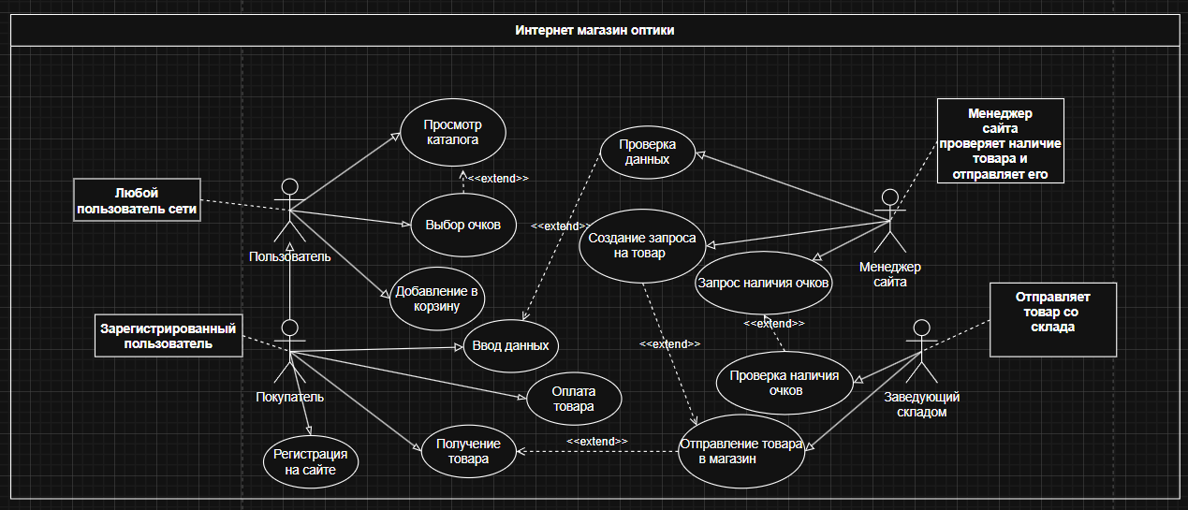
Диаграмма вариантов(Use Case)

Slide 10
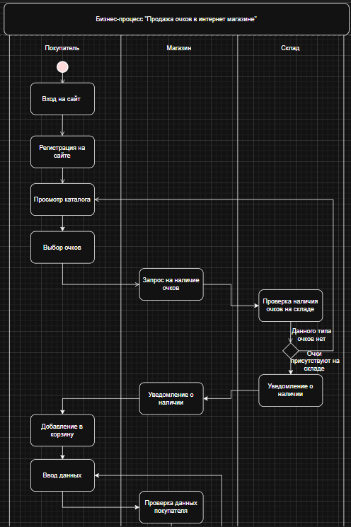
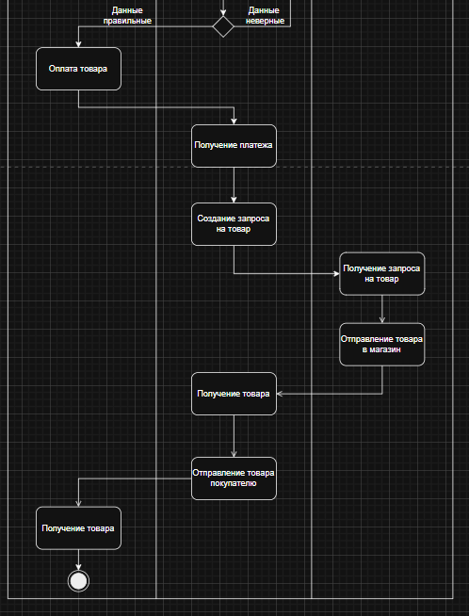
Диаграмма деятельности (Activity)

Slide 11
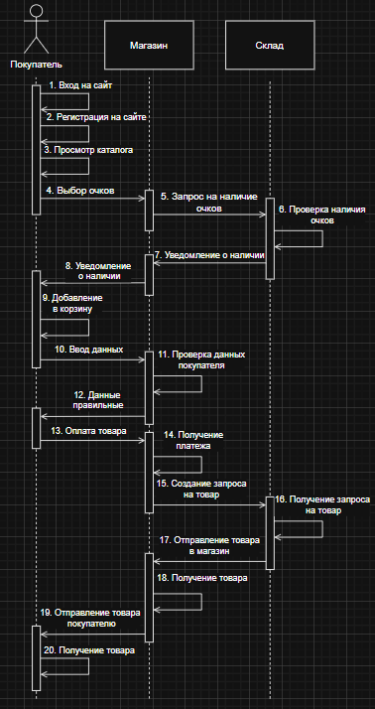
Диаграмма последовательности (Sequence)

Slide 12
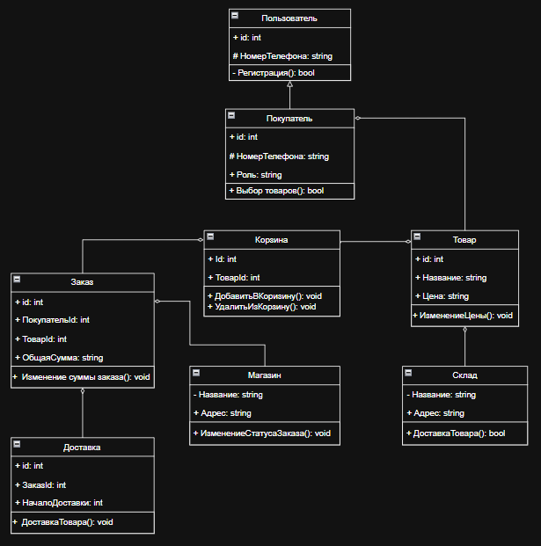
Диаграмма классов (Class)

Slide 13
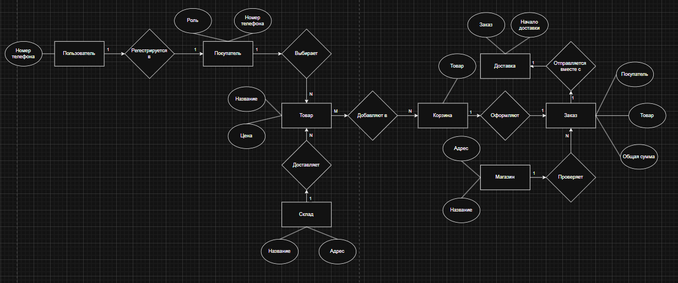
Концептуальная модель данных

Slide 14
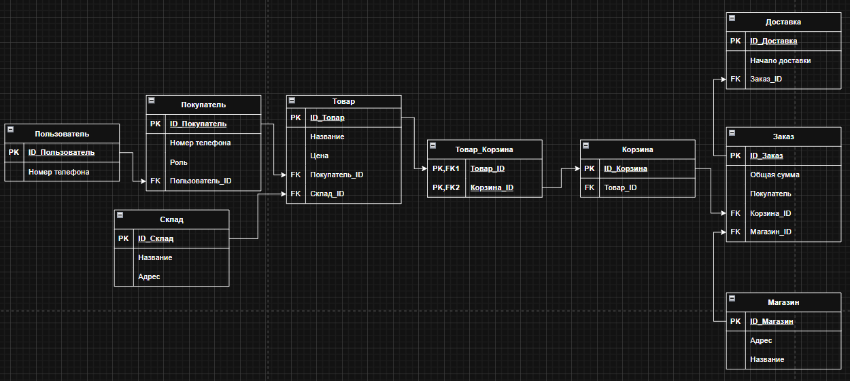
Логическая модель данных

Slide 15
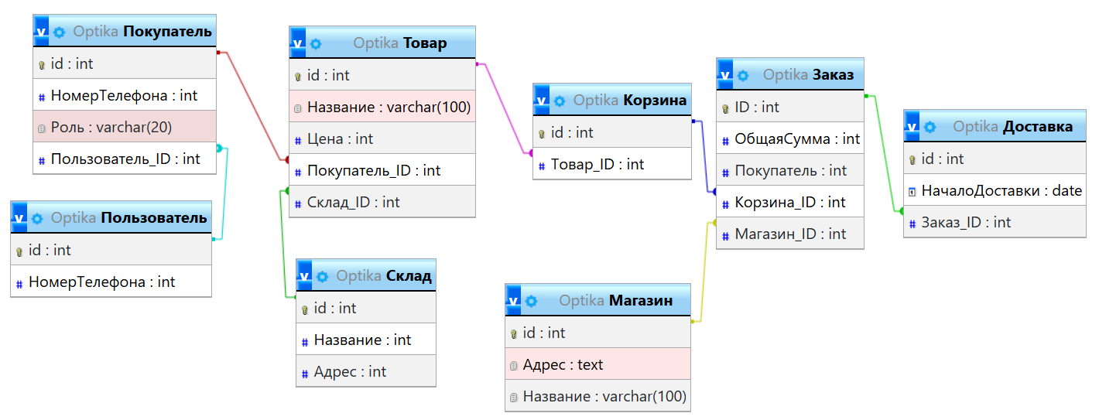
Физическая модель данных

Slide 16
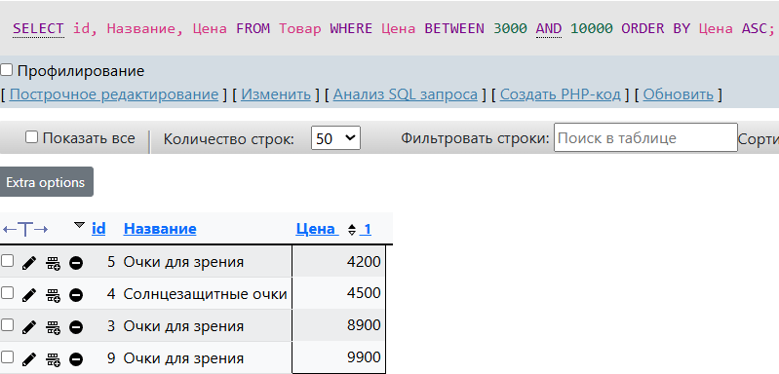
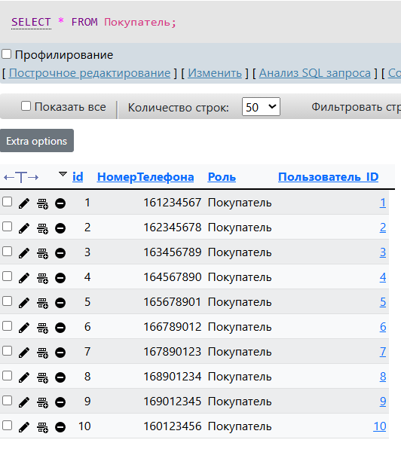
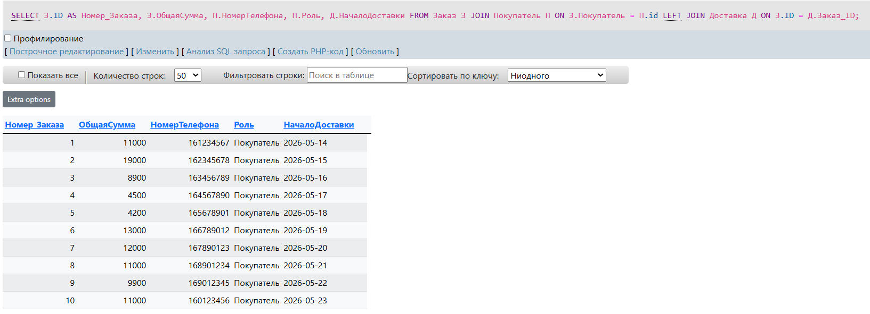
Запросы к базе данных

Slide 17
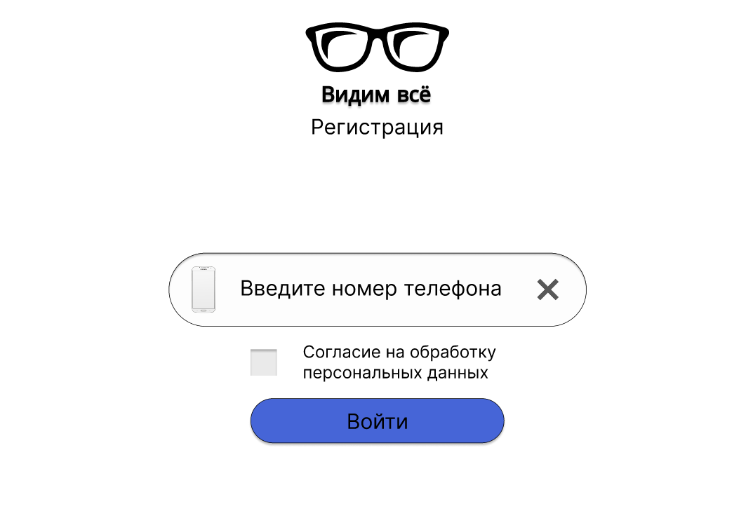
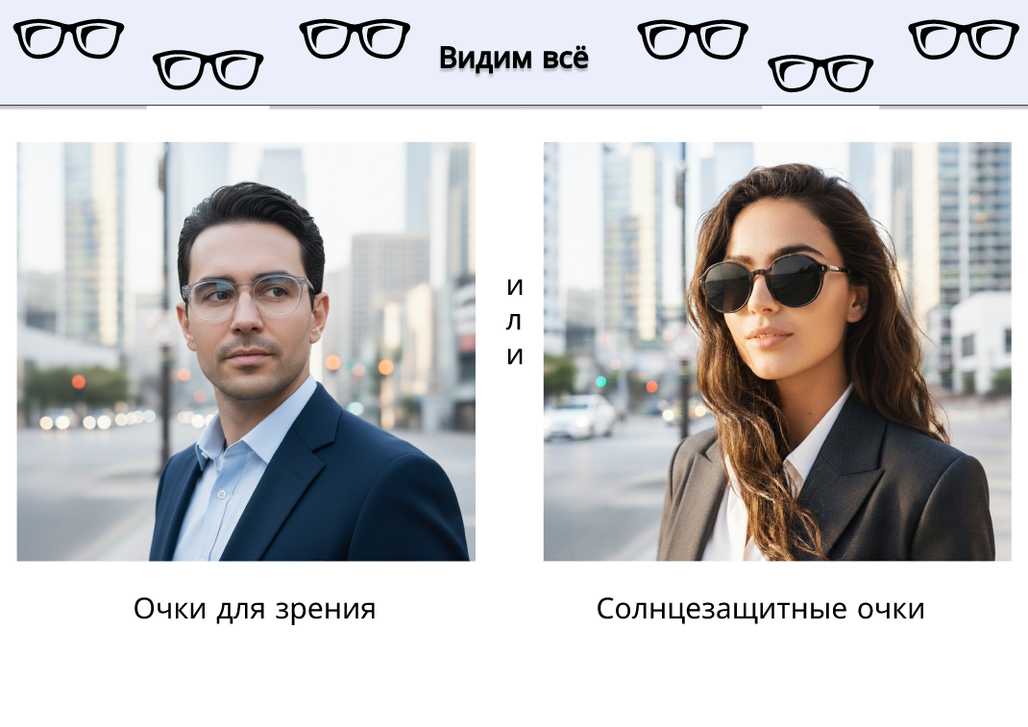
Интерфейс сайта

Slide 18
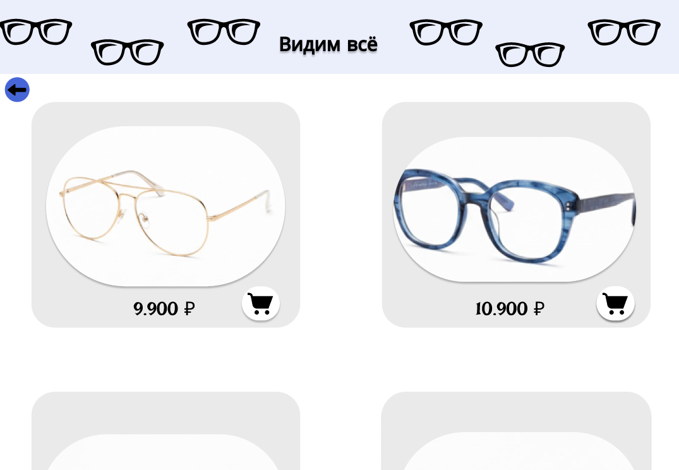
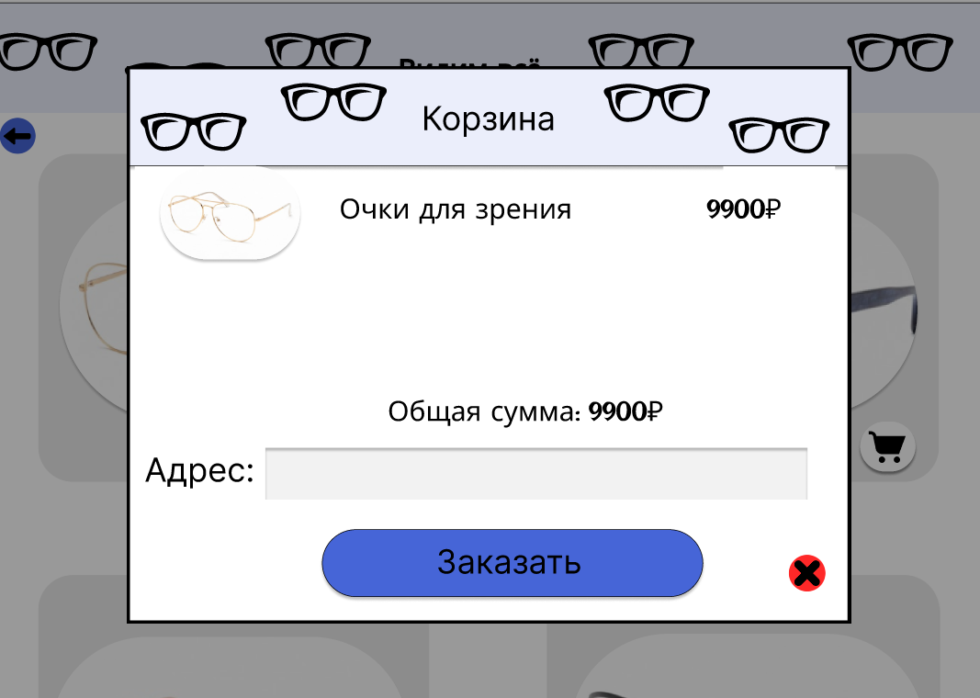

Slide 19
Заключение
В заключении курсовой проект на тему «Проектирование информационной системы» можно подчеркнуть значимость внедрения современных информационных технологий для оптимизации работы оптического ритейла. Автоматизация процессов в интернет-магазине очков позволяет существенно улучшить управление каталогом, обеспечить более качественное обслуживание покупателей, повысить эффективность работы персонала, а также сократить издержки и увеличить прибыль.

Slide 20
Спасибо за внимание

